Slide 1


NÁZEV ŠKOLY: | GYMNÁZIUM JOSEFA JUNGMANNA, LITOMĚŘICE, Svojsíkova 1, příspěvková organizace
ČÍSLO PROJEKTU: | CZ.1.07/1.5.00/34.1082
NÁZEV MATERIÁLU: | VY_32_INOVACE_1C_19_Genova vazba, volna kombinovatelnost vloh
TÉMA SADY: | Genetika I.
ROČNÍK: | 4.ročník, oktáva
DATUM VZNIKU: | září 2013
AUTOR: | Markéta Fialová

Slide 2
Anotace
prezentace je určena pro výuku genetiky v hodinách biologie a biologického semináře ve 3. a 4.ročníku gymnázia (a odpovídajících ročnících víceletého gymnázia)
v prezentaci se studenti seznámí s rozdíly mezi geny, které jsou ve vazbě a s geny volně kombinovatelnými; oba případy se testují zpětným testovacím křížením
závěr prezentace je doplněn krátkým opakováním
klíčová slova: genová vazba, zpětné křížení (backcross), volná kombinovatelnost vloh

Slide 3
GENOVÁ VAZBA

Slide 4
geny jsou lokalizovány na stejném chromozomu
jejich alely nemohou volně segregovat
v potomstvu zjistíme jen určité kombinace některých znaků

Slide 5
Zpětné (testovací) křížení (backcross)
užívá se ke studiu genové vazby u rostlin a hub
křížíme heterozygota (AaBb) z F₁ generace s rodičem, který je v obou genech recesivním homozygotem (aabb)
štěpné poměry jsou v případě genové vazby odlišné než v případě volné kombinovatelnosti

Slide 6
Případ volné kombinovatelnosti a)
křížíme heterozygota (AaBb) z F₁ generace s rodičem, který je v obou genech recesivním homozygotem (aabb)

Slide 7
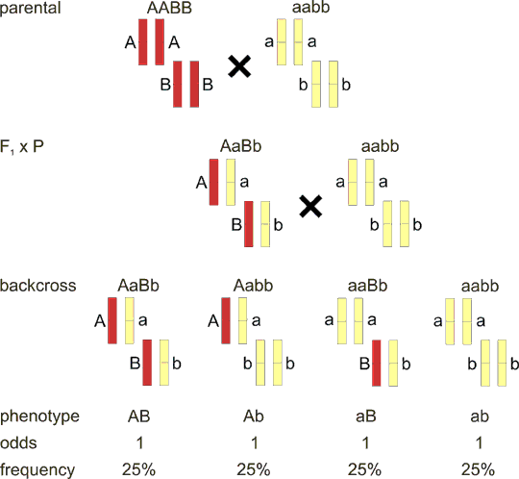

Slide 8
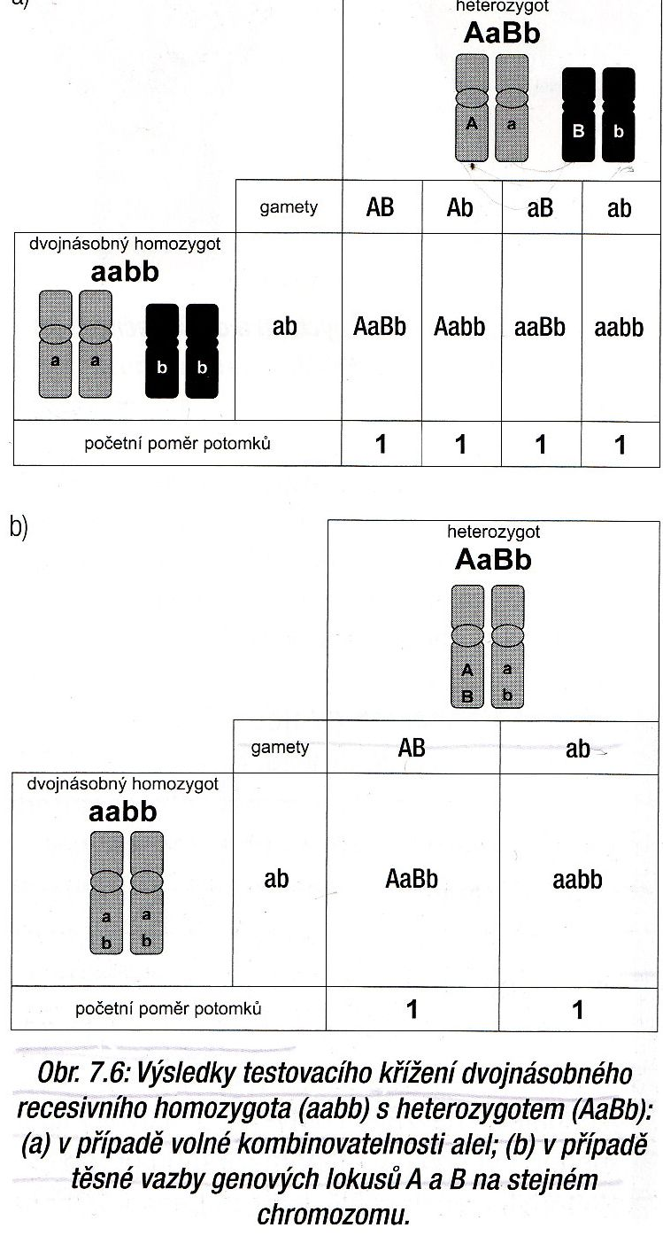

Slide 9
Případ genové vazby b)
křížíme heterozygota (AaBb) z F₁ generace s rodičem, který je v obou genech recesivním homozygotem (aabb)
případ těsné vazby genových lokusů A a B na stejném chromozomu

Slide 10
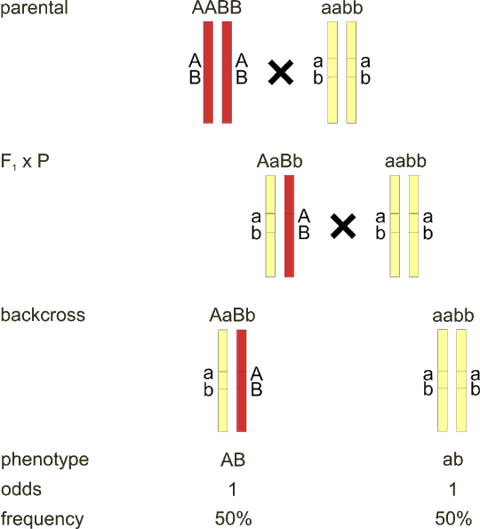

Slide 12
Případ b)
platí pouze v případech, kdy jsou geny v těsné blízkosti, v tzv.těsné vazbě
čím jsou geny od sebe vzdálenější, tím je vyšší pravděpodobnost, že dojde ke crossing-overu mezi jejich lokusy
rekombinací vznikají i jedinci ostatních genotypů (Aabb, aaBb), ale v daleko menším zastoupení než při volné kombinovatelnosti vloh

Slide 13
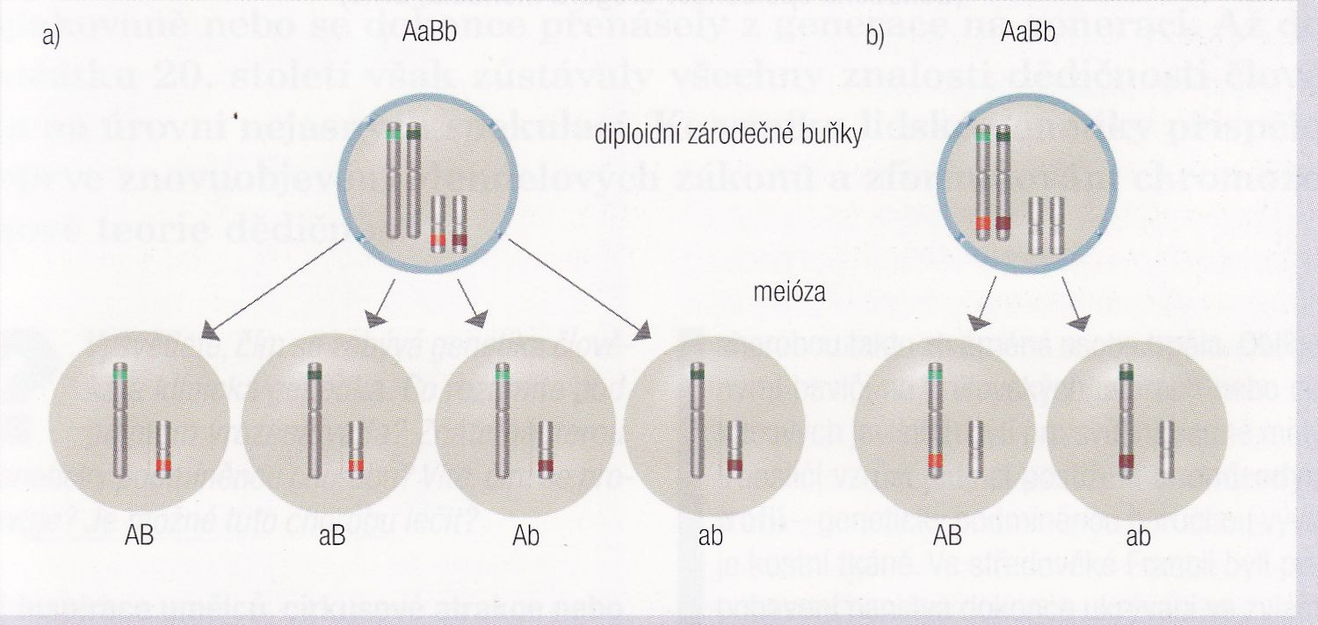

Slide 14
OPAKOVÁNÍ
Odpovídejte ANO/NE
1)Genová vazba způsobuje odchylky od mendelovských štěpných poměrů.
2)Čím jsou geny na jednom chromozomu od sebe méně vzdáleny, tím je vyšší pravděpodobnost, že dojde ke crossing-overu.
3)Backcross se užívá ke studiu genové vazby u všech organismů.
4)Genová vazba je podmíněna lokalizací genů na jednom chromozomu.
5) Při zpětném křížení jsou štěpné poměry shodné v případě genové vazby i volné kombinovatelnosti.

Slide 15
SPRÁVNÉ ODPOVĚDI:
ANO
NE
NE
ANO
NE

Slide 16
ZDROJE
KOČÁREK, Eduard. Genetika. Praha: Scientia, 2008, ISBN 978-80-86960-36-4.
JELÍNEK, Jan; ZICHÁČEK, Vladimír. Biologie pro gymnázia. Olomouc: Nakladatelství Olomouc, 2006, ISBN 80-7182-217-5.

Slide 17
OBRAZOVÝ MATERIÁL
Str.7 a 10-ŠEDA, Ondřej a kol. biol.lf1.cuni.cz [online]. [cit. 10.3.2014]. Dostupný na WWW: http://biol.lf1.cuni.cz/ucebnice/en/genetic_cartography.htm
KOČÁREK, Eduard. Genetika. Praha: Scientia, 2008, ISBN 978-80-86960-36-4.

